Slide 1

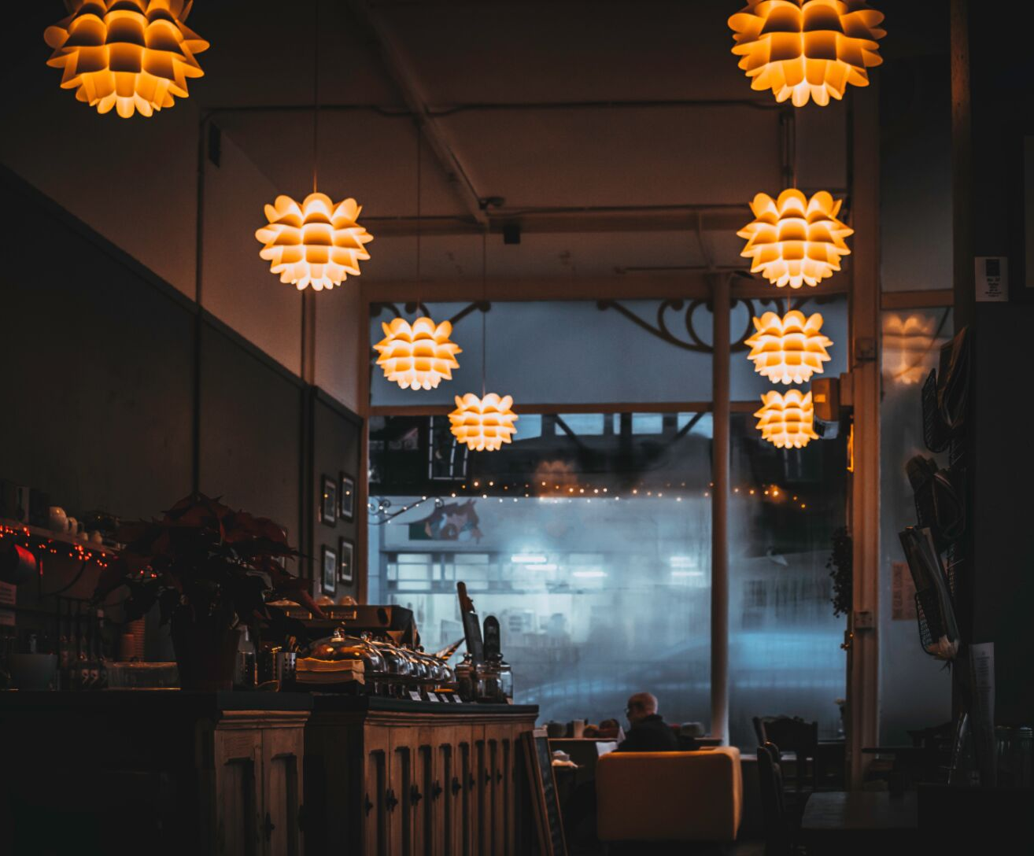
For
U
To Gift

Slide 2
An Overview
목차(CONTENTS)
주제 & 기획의도
간략한 설계 리뷰
메인 화면과 기능 설명
Q & A

Slide 3
CHAPTER 1.
주제, 기획 의도
THEME&DESIGN

Slide 4
FIRST
평일중 떨어져가는 체력을 채워줄 단비같은 점심시간,
식당에 앉아 메뉴판 속 어지럽게 돌아다니는 데이터(메뉴)들을
정돈할 필요성을 느낌
SECOND
생각을 더해 메뉴판을 테블릿에 넣어 매장 메뉴들의 주문량을 카운트, 순위를매겨 사용자들에게 보여줌으로써 고객들의 주문 고민을 덜어보자 생각
THIRD
위 두가지를 접목, 음식점이 간단히 배만 채우는곳이 아닌 테이블마다 각자의 자리에서 편하게 프로그램 속 메뉴별 주문량을 통해고객들의 고민을 덜고 점심시간을 통한 힐링의 공간으로써 만들어보려 프로젝트를 시작
For U To Gift
FINAL
음식점내 메뉴주문프로그램 제작을 통해 카테고리별 메뉴정돈, 리스트별 메뉴정돈, 실시간 매출에 따른 각 메뉴별 주문량 현황을알려주는 프로그램을 제작한다.
LUNCH & MEAL IN HEALING

Slide 5
CHAPTER 2.
설계
PLAN REVIEW

Slide 6

로그인&회원가입
음식 주문하기
회원가입, 로그인 구현
별도의 관리자 계정
받은 데이터들의 저장
메인 뷰를 통해 메뉴리스트를 제공
사용자는 주어진 메뉴만 주문 가능
한 사용자가 여러 메뉴 주문 가능
How To
Design
관리자
통계or랭크
음식 추가, 삭제, 수정 가능하도록 구현
음식의 종류는 3가지로 제한
메뉴당 주문량을 기록
최다 주문량 5가지 메뉴를 사용자에게 제공
모든 메뉴별 매출량은 관리자에게 제공

Slide 7


CLASS DIAGRAM
Foodapp.dao.UserRePository -> foodapp.model.vo.User

Slide 8
CHAPTER 3.
주요 화면 및 기능
MAIN FUNCTION

Slide 9
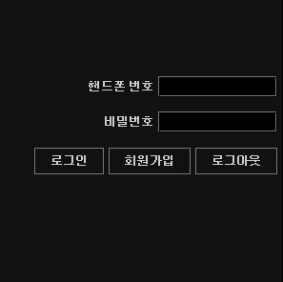
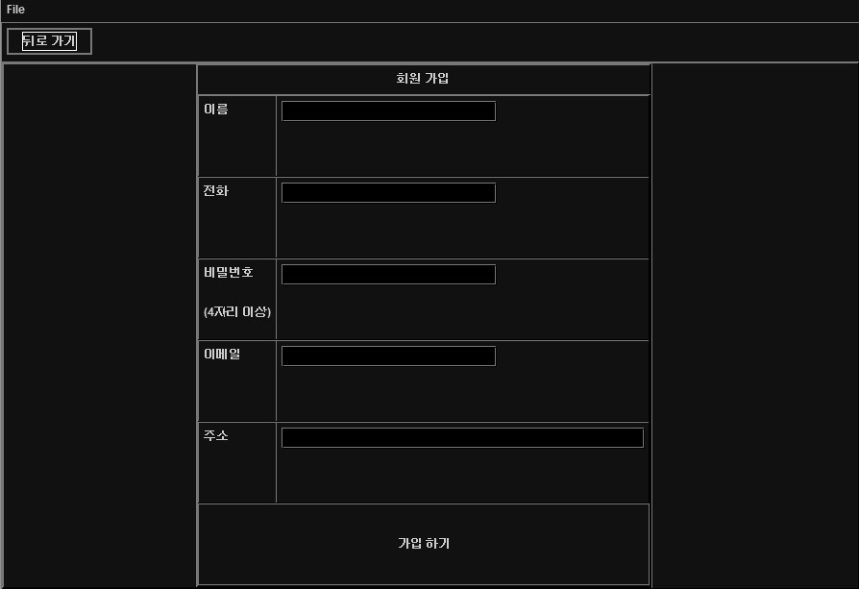
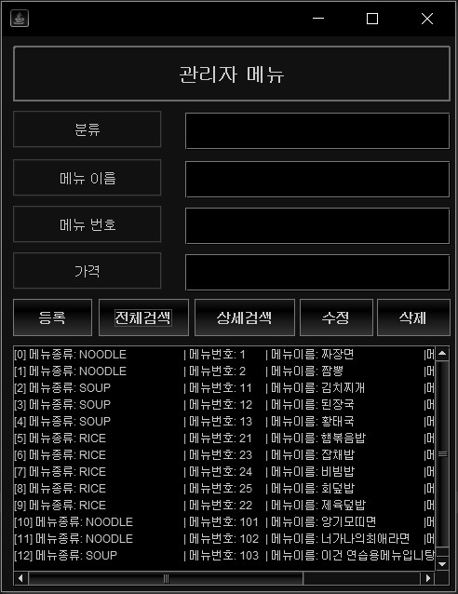

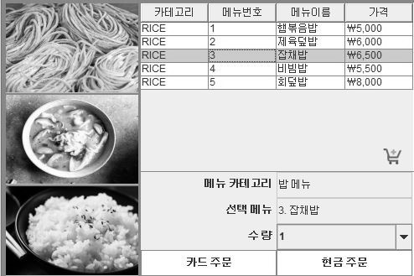
Have a Quick Look
1. 로그인&회원가입
2. 주문하기/취소
3.관리자메뉴
사용자 계정과 관리자 계정 구분, 데이터를 입력받아 회원가입
음식 장바구니에 넣기, 장바구니에 넣은 음식 주문
카테고리에 따른 메뉴구분, 신메뉴 추가 기메뉴 수정, 삭제 프로그램에서의 매출전표 확인

Slide 10
CHAPTER 3-1 (윤원택)
- Login & Sign Up
DETAIL

Slide 11
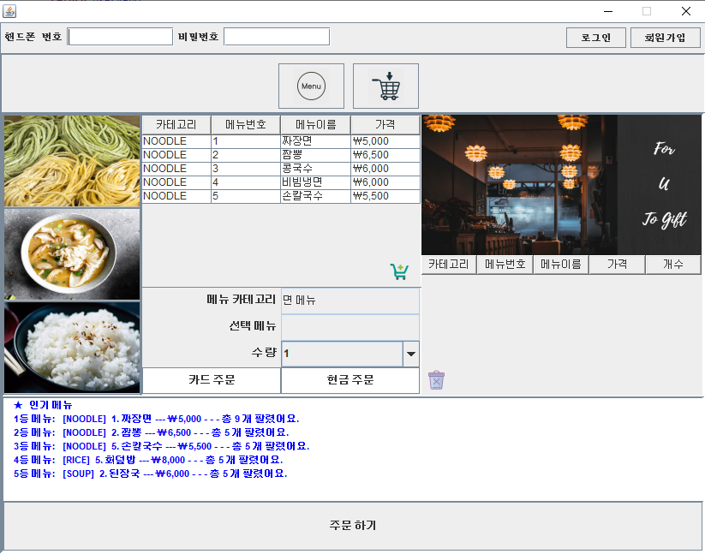
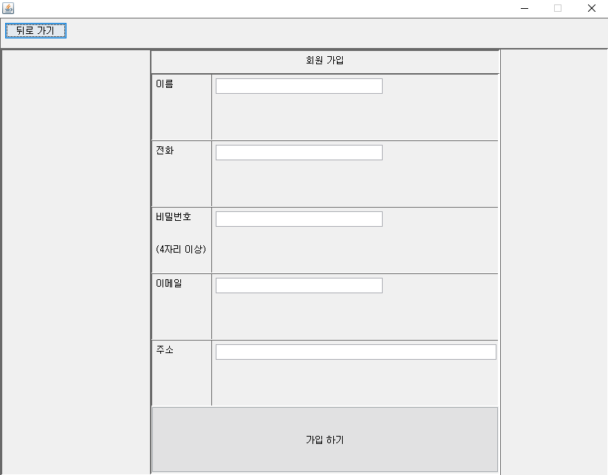
메인 화면에서 회원가입 버튼을 클릭하면 구현되는 화면
회원가입 버튼 클릭 시 화면에서 CardLayout으로 다른 패널 카드를 보이게 함
소스 추가
주문접수는 로그인 후에만 가능

Slide 12
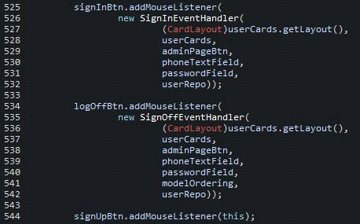
메인 화면에서 회원가입 버튼을 클릭하면 구현되는 화면
회원가입 버튼(signUpBtn)
로그인 버튼(signInBtn)
로그아웃 버튼(signOffBtn)
MouseListener를 추가하여 event 처리
소스 추가
주문접수는 로그인 후에만 가능

Slide 13
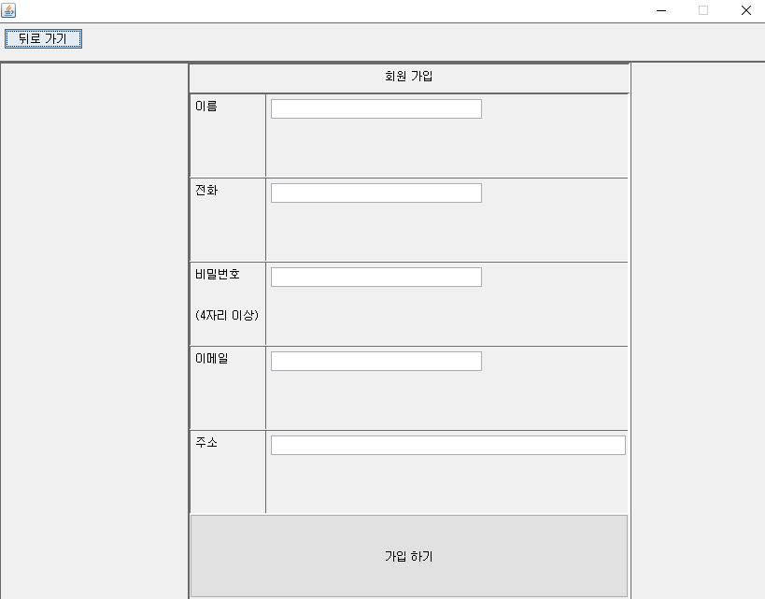
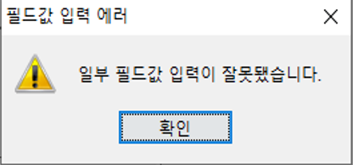
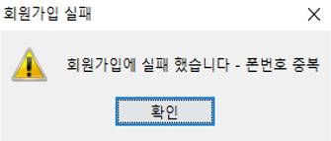
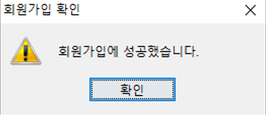
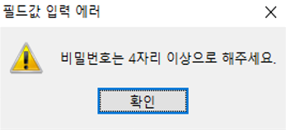
예외처리

Slide 14
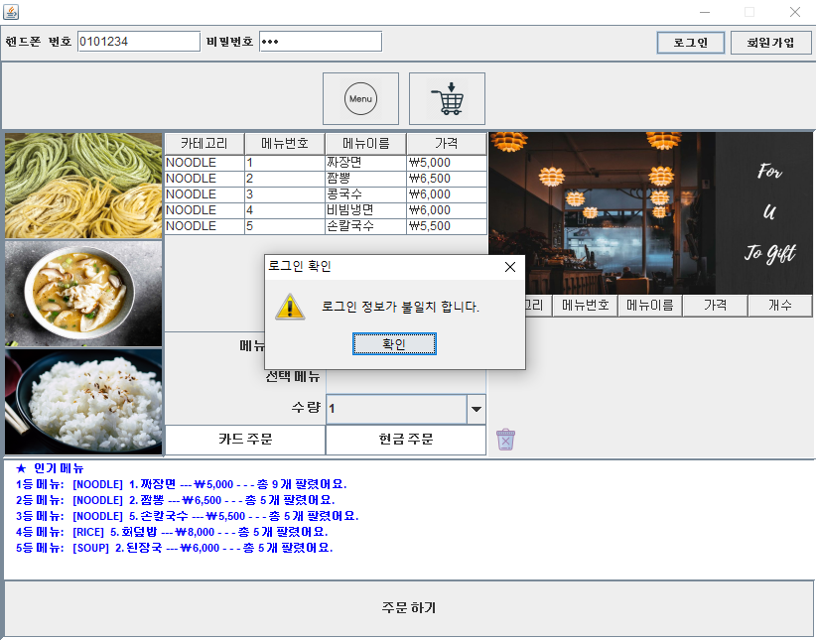

로그인 불일치
로그인 일치
ID : 010-1234-1234 / PW : 1234

Slide 15
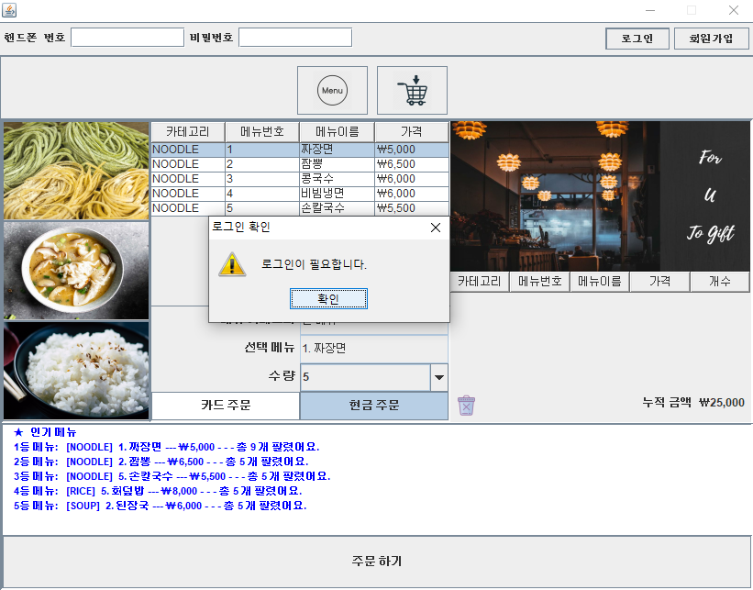
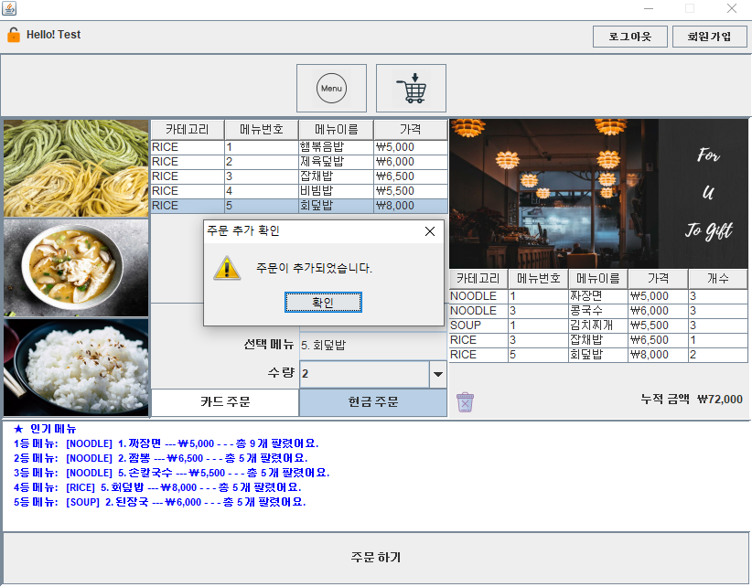
로그인이 꼭 필요한 주문프로그램

Slide 16
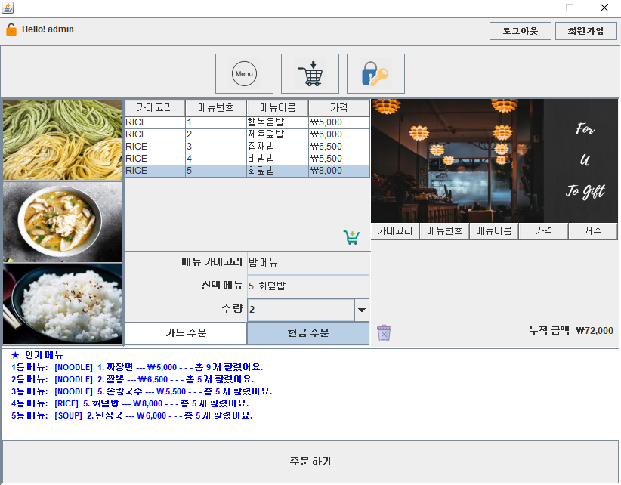

관리자 로그인
일반 로그인

Slide 17
CHAPTER 3-2(최호준, 문준석)
- Food Order & Payment
DETAIL

Slide 18
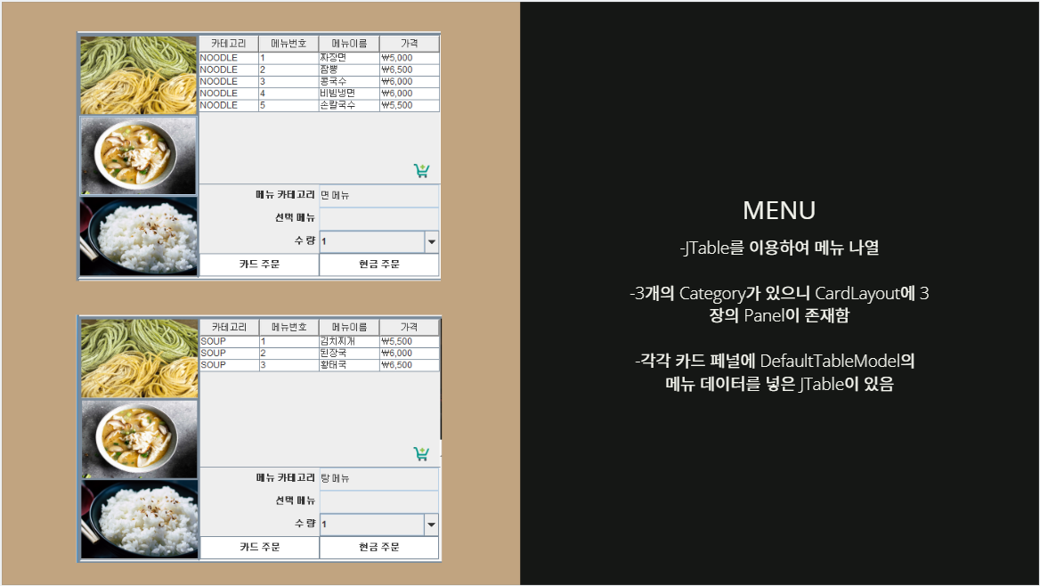

Slide 19
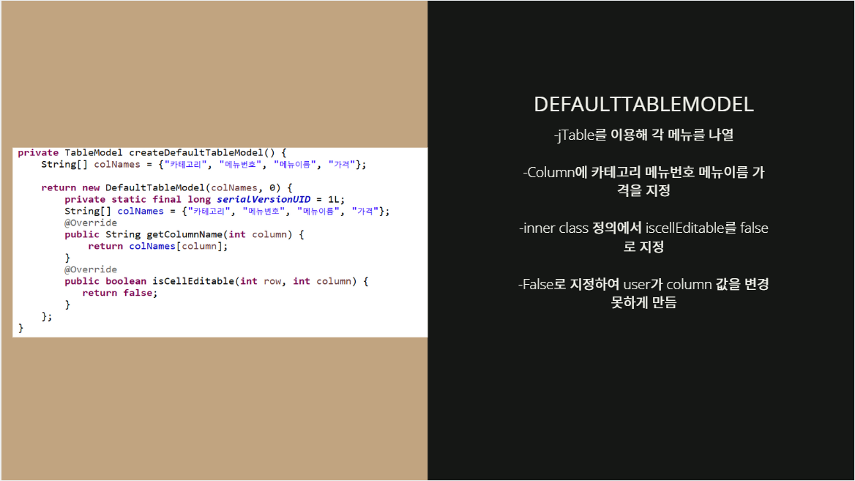

Slide 20
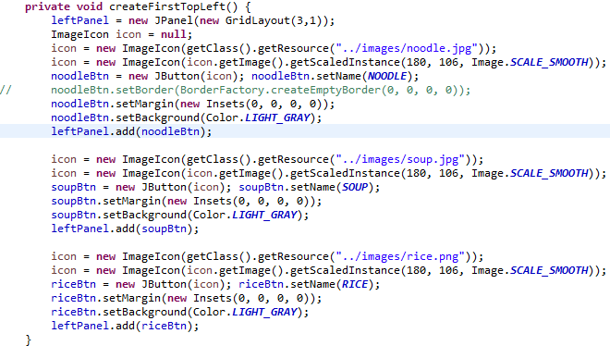
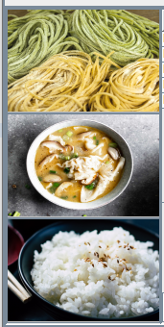
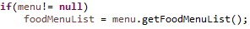
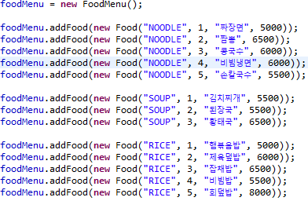
3
2
4
면,탕,국의 GUI 설정 및 기능
1. 면,탕,밥의 메뉴리스트를 담는 버튼 및 이미지 설정
2. 1번의 완성된 모습
3. Food 리스트 데이터를 가져옵니다.
4. 미리 설정되어 있는 메뉴 리스트
1

Slide 21
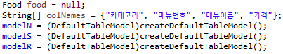

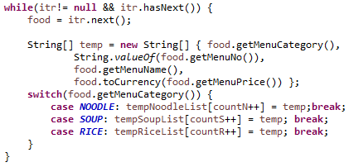

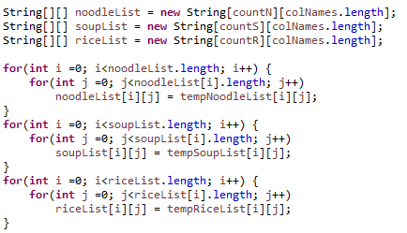
5
6
7
8
5. 데이터를 집어넣기 전에, 테이블 모델을 정의합니다.
6. 면, 탕, 밥 메뉴 데이터를 분리해서 넣을 2차 배열을 3개 생성합니다.
7. 면 탕 밥 각각의 메뉴 개수를 저장하기 위한 변수들
8. 3가지 메뉴별로 분리해서 배열에 담습니다.
9. 각 메뉴 별로 음식 개수만큼 맞게 다시 2차배열을 정의하여,
데이터를 넣습니다.
9

Slide 22
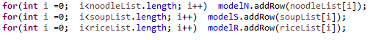

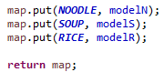
10
11
10. 위의 메뉴데이터를 테이블 모델에 넣습니다.
11. 만들어진 테이블 모델 데이터를 TreeMap에 담아서 return 합니다.

Slide 23
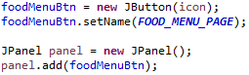
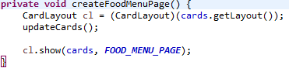
2
1
메뉴판 GUI 설정 및 기능
1. 메뉴판 버튼 설정
2. cards 패널의 레이아웃(카드레이아웃)을 저장
Food 음식 메뉴가 변동 될 경우를 대비하여, 각 4장의 카드를 새로 업데이트 해줍니다.
FOOD_MENU_PAGE 라는 이름의 카드를 보여줍니다.
3. 미리 설정되어있는 메뉴판
3

Slide 24
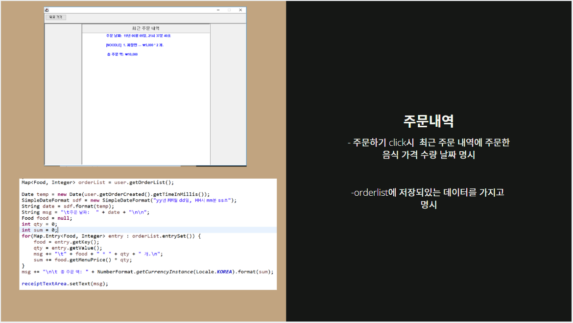

Slide 25
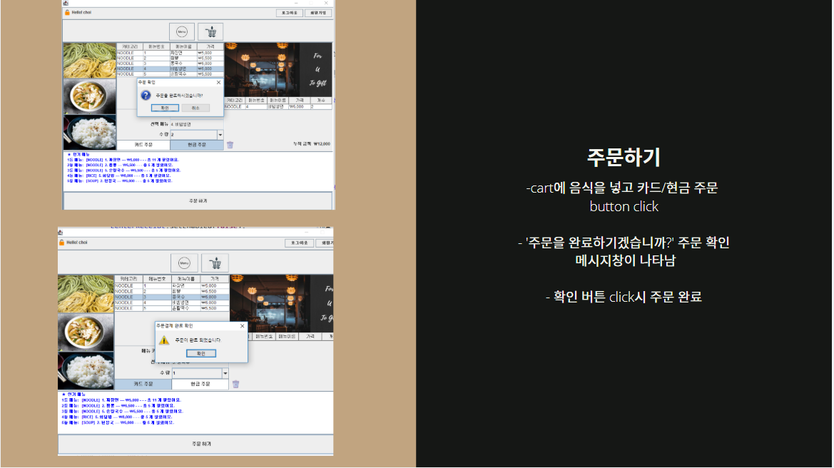

Slide 26
CHAPTER 3-3 (오건철, 최장원)
- Admin & Sales
DETAIL

Slide 27
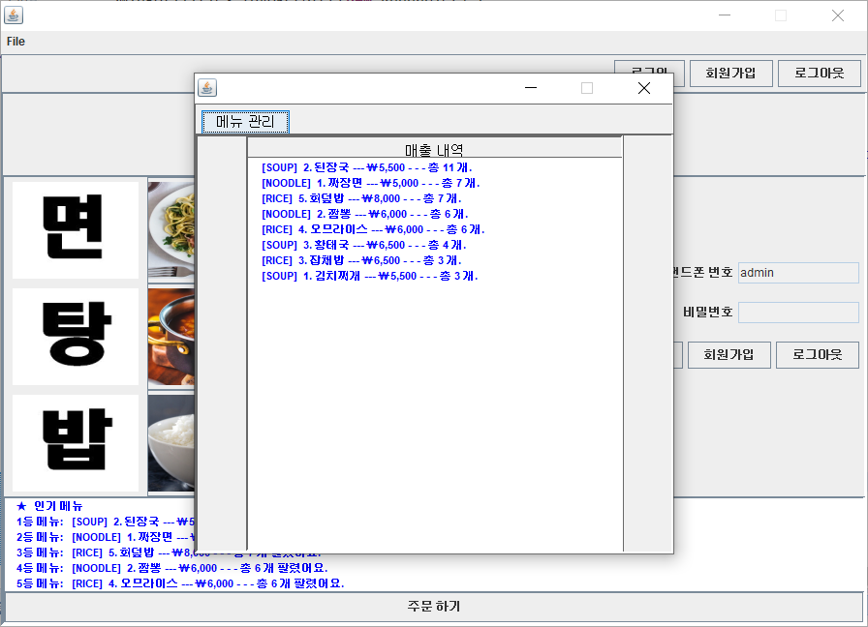
관리자의 메뉴 관리
주문 시 매출 내역을 주문된 개수로 정렬
메뉴 관리 버튼을 누르면 메뉴를 등록, 수정, 삭제 등 관리 할 수 있는 화면으로 전환

Slide 28
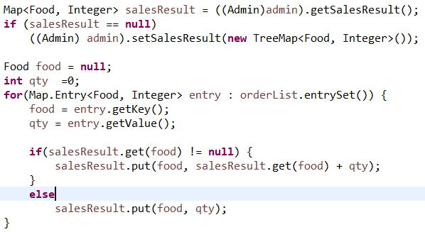
매출 내역 소스
InitPageFrame 클래스 - 주문 시 salesResult에 저장
qty변수로 주문시 메뉴 개수 설정
기존 매출내역에 통계가 있을 시 매출내역에
기존 매출 개수인 salesResult.get(food) 에다가
현재 주문량인 qty를 누적시킨다.
else는 첫 주문일 시 그냥 현재 주문내역을
매출내역에 저장시킨다.

Slide 29
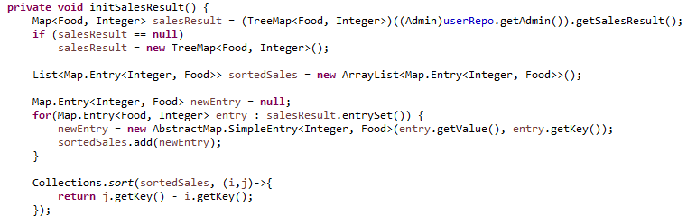
매출 내역 소스
저장된 salesResult를 불러와 정렬 후 출력
1111111
salesResult를 가져와 TreeMap 생성 후
매출순(Integer)으로 정렬하기 위해 Key로 설정
Key와 Value를 반대로 설정해 Collections.sort

Slide 30
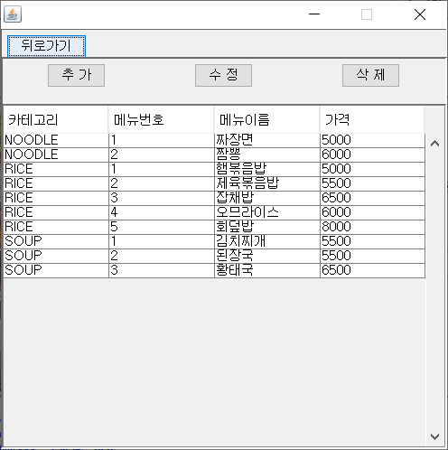
메뉴 추가, 수정, 삭제
추가 버튼 – 버튼을 클릭 시 카테고리, 메뉴이름, 가격을 입력 할 수 있는 프레임 생성 (메뉴 번호는 자동생성)
수정 버튼 – 테이블의 행을 선택 후 버튼 클릭 시 수정을 할 수 있는 프레임 생성
삭제 버튼 – 행 선택 후 삭제 버튼 클릭 시 삭제를 묻는 확인 창이 뜬 후 확인을 누를 시 행 삭제
행단위로 입력, 삭제가 용이하도록
DefaultTableModel 클래스를 사용해 Table 생성

Slide 31
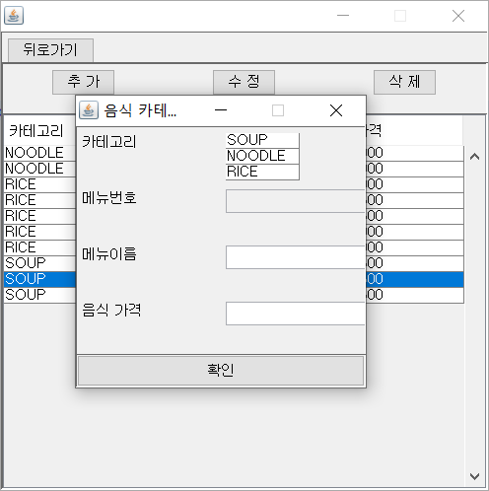
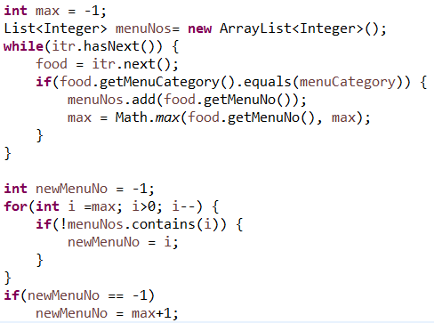
메뉴 추가
categoryTableModel이라는 카테고리 테이블을 생성
카테고리를 선택하면 자동으로 메뉴번호를 지정
1부터 menuNo의 max 사이 가장 작은 정수를 지정
메뉴이름과 음식 가격을 입력

Slide 32
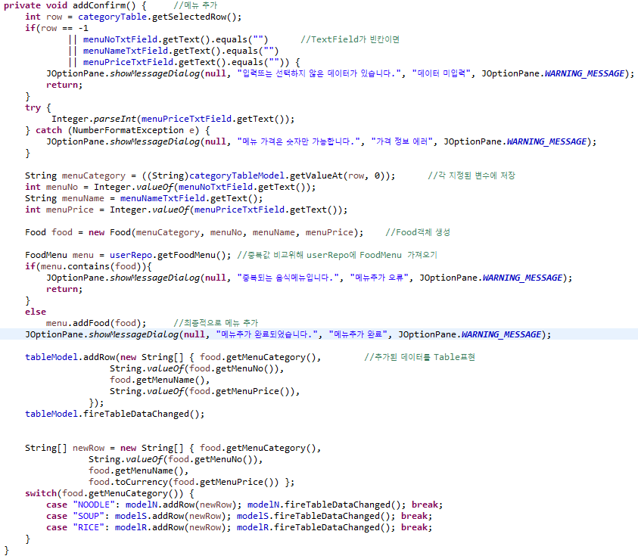
메뉴 추가
TextField가 빈칸이면 return
userRepo에 있는 FoodMenu를 가져와
중복되는 값이 있는지 확인
메인화면에 카테고리별로 메뉴를 나타내기 위해 메뉴를 가져와 카테고리별로 Table생성

Slide 33
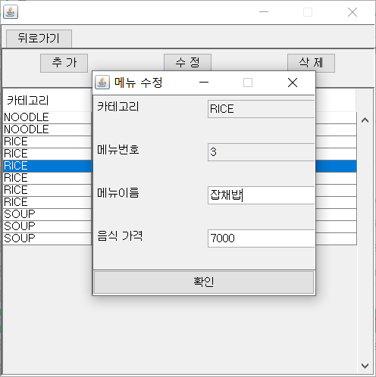
메뉴 수정
한번 결정된 카테고리와 메뉴번호는 수정 불가
메뉴이름과 음식 가격만 수정 가능

Slide 34
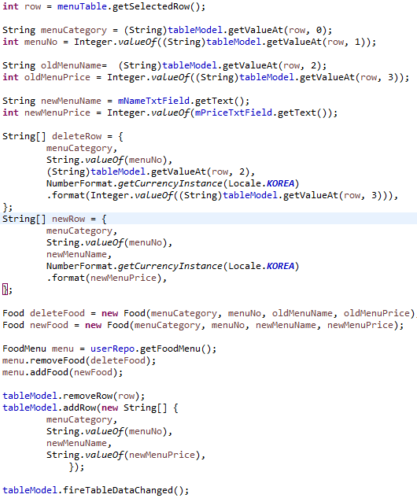
메뉴 수정
현재 메뉴와 수정할 메뉴를 분리
각자 객체를 생성 후
기존의 메뉴를 삭제 후 새로운 메뉴 행을 추가
변경된 tableModel이 반영되도록 model.fireTableDataChanged()
메소드를 호출하여 테이블 업데이트

Slide 35
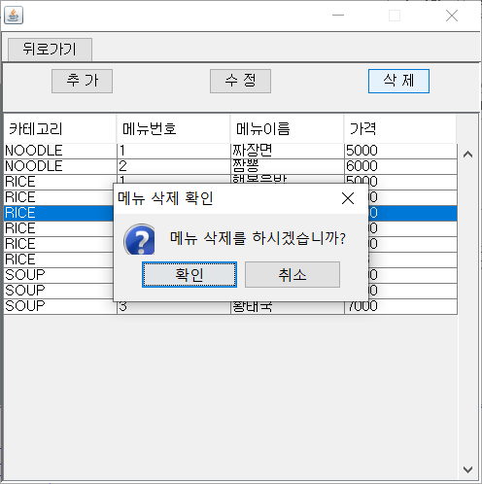
메뉴 삭제
삭제할 행을 선택 후 삭제 버튼 클릭 시
정말로 삭제할 것인지에 대한 확인,취소창

Slide 36
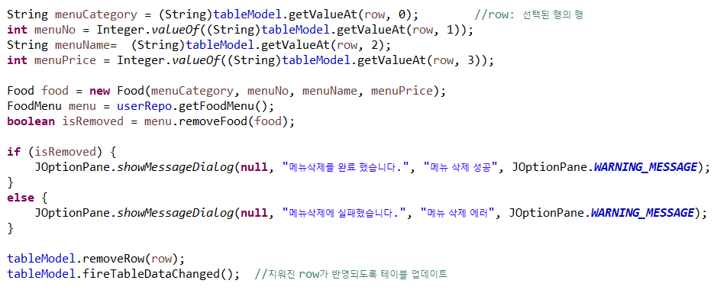
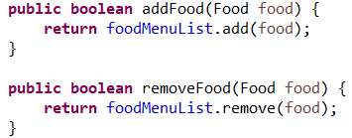
메뉴 삭제
Table의 선택된 행의 값들을 이용해 food생성
Boolean 자료형의 isRemoved 변수에
food 행 제거 메소드 반환 값 대입
제거에 성공하면 true
제거에 실패하면 false 반환
FoodMenu 클래스(model)

Slide 37
CHAPTER 3-4 (이준호)
- Order Cancel & Object Connection
DETAIL

Slide 38
객체에 대한 설명과 정렬
User는 음식주문 사용자를 정의하는 Class, Comparable 인터페이스를 상속
User클래스에 있는 주문내역 (Map<Food, Integer> orderList;)은 Food에 정의된 compareTo 메소드를 를 기반으로 자동 정렬되는데, TreeMap의 특성으로 가능 Map으로 정의한 orderList를 초기화 시 다형성을 이용하여 TreeMap 초기화 따라서 orderList의 정렬은 TreeMap 방법

Slide 39
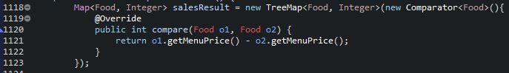
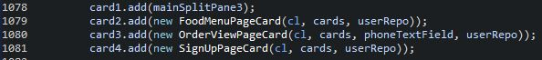
객체에 대한 설명과 정렬
compareTo에서 정의한 정렬 방법이 아닌 다른 방법을 사용하려면 Comparator를 생성인자로 하는 생성자를 이용하는 방법이 있습니다. UserRepository는 사용자 관련 정보를 컬렉션 데이터(List, Map 등)을 이용하여 저장하는 기능을 하고 있습니다. 데이터를 파일에서 read write하는 역할도 합니다.
따라서 메인화면 InitPageFrame에 UserRepository를 필드로 정의하고, 이벤트 발생시, 이 데이터를 매개변수로 전달하고, 매개변수로 주소값을 전달하기 때문에, 해당 화면에서 데이터 변경시 함께 변경되는 특성을 이용했습니다.

Slide 40
주문 취소
휴지통 버튼을 눌러서 장바구니에 담긴 메뉴를 삭제하면
음식메뉴 데이터를 주문리스트에서 삭제하고, 테이블 모델 데이터도 삭제하고, 데이터 변경을
보여주기 위해 DefaultTableModel의 fireTableDataChanged() 메소드를 호출

Slide 41
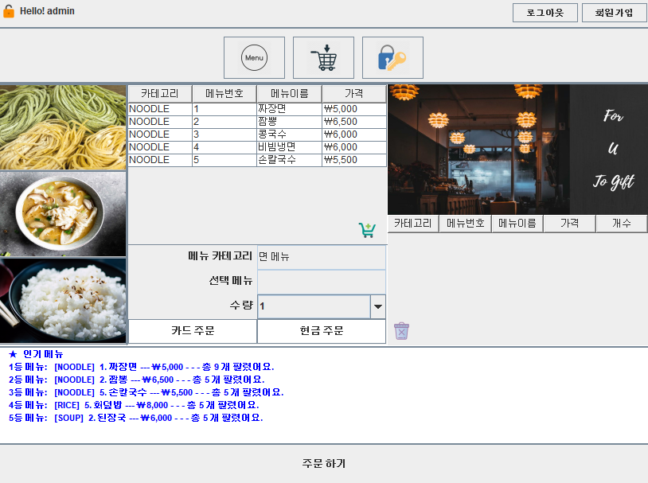
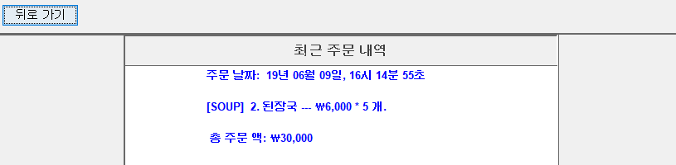
가장 최근 주문 확인
로그인 이후 메인화면에서 장바구니 모양을 클릭하면 아래와 같이 가장 최근 주문한 사용자의 메뉴, 수량, 가격을 보여줌

Slide 42
CHAPTER 4.
Q & A
FEED BACK

Slide 43
END
-끝
THANK YOU

